Slide 1

PÓS-GRADUAÇÃO EM CIÊNCIA DE DADOS E ESTATÍSTICA
PUC MINAS
Disciplina:
MACHINE LEARNING
Professor: Murilo A. R. Bigoto

Slide 2
O Passo Zero – Análise Exploratória de Dados (EDA)
Pontos Relevantes em Modelagem
Enfoque: Pré-processamento
Tratamento de Dados Ausentes (Missing Data)
Engenharia de Atributo
Seleção de Atributos
EXEMPLO PRATICO
PAUTA

Slide 3
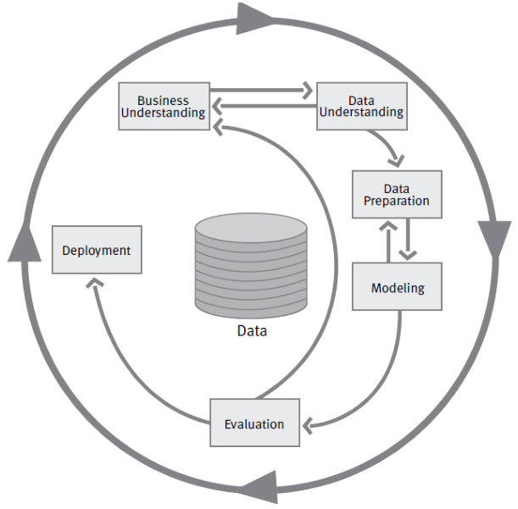
Ciclo de Vida de um Projeto
(CRISP-DM)
Cross-Industry Standard Process for Data Mining

Slide 4
• Inspeção Estatística: Distribuição (assimetria/curtose), medidas de tendência central e dispersão
• Análise de Correlação: Identificação de multicolinearidade (Pearson, Spearman) e redundância
• Visualização Diagnóstica: Boxplots para outliers, histogramas para densidade e scatter plots para relações não-lineares.
• Identificação de Padrões de Missing: Os dados faltam de forma aleatória ou estruturada?
Conceito Chave: A EDA dita quais técnicas de pré-processamento serão escolhidas a seguir.
Análise Exploratória de Dados (EDA): O Mapa da Mina

Slide 5
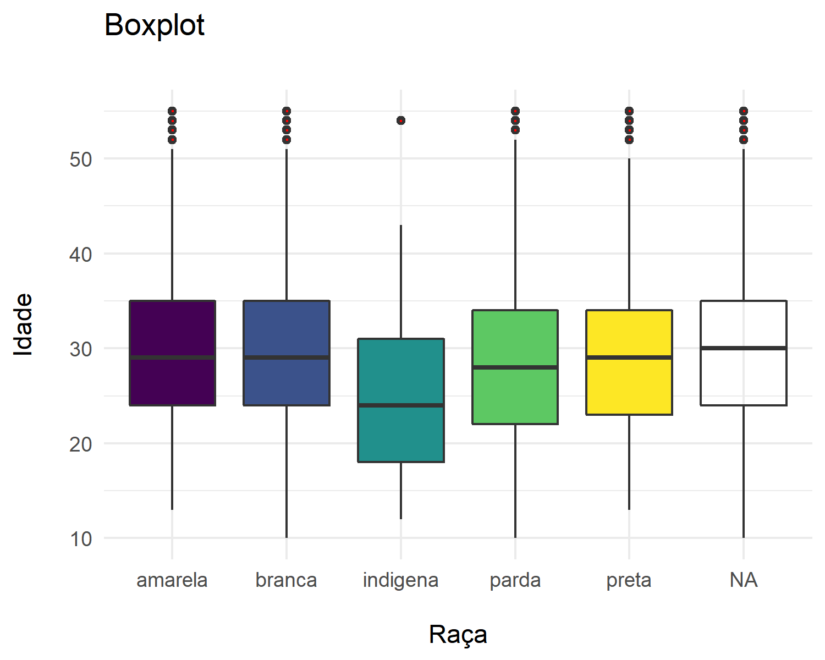
Análise Exploratória de Dados (EDA): O Mapa da Mina

Slide 6
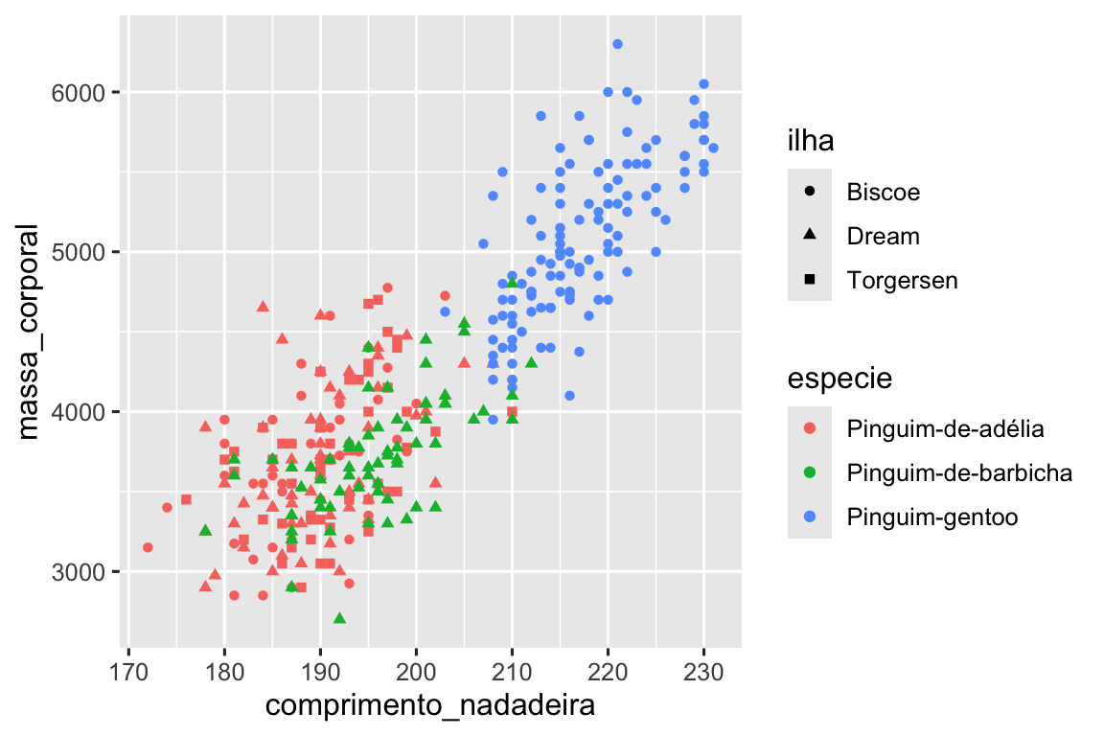
Análise Exploratória de Dados (EDA): O Mapa da Mina

Slide 7
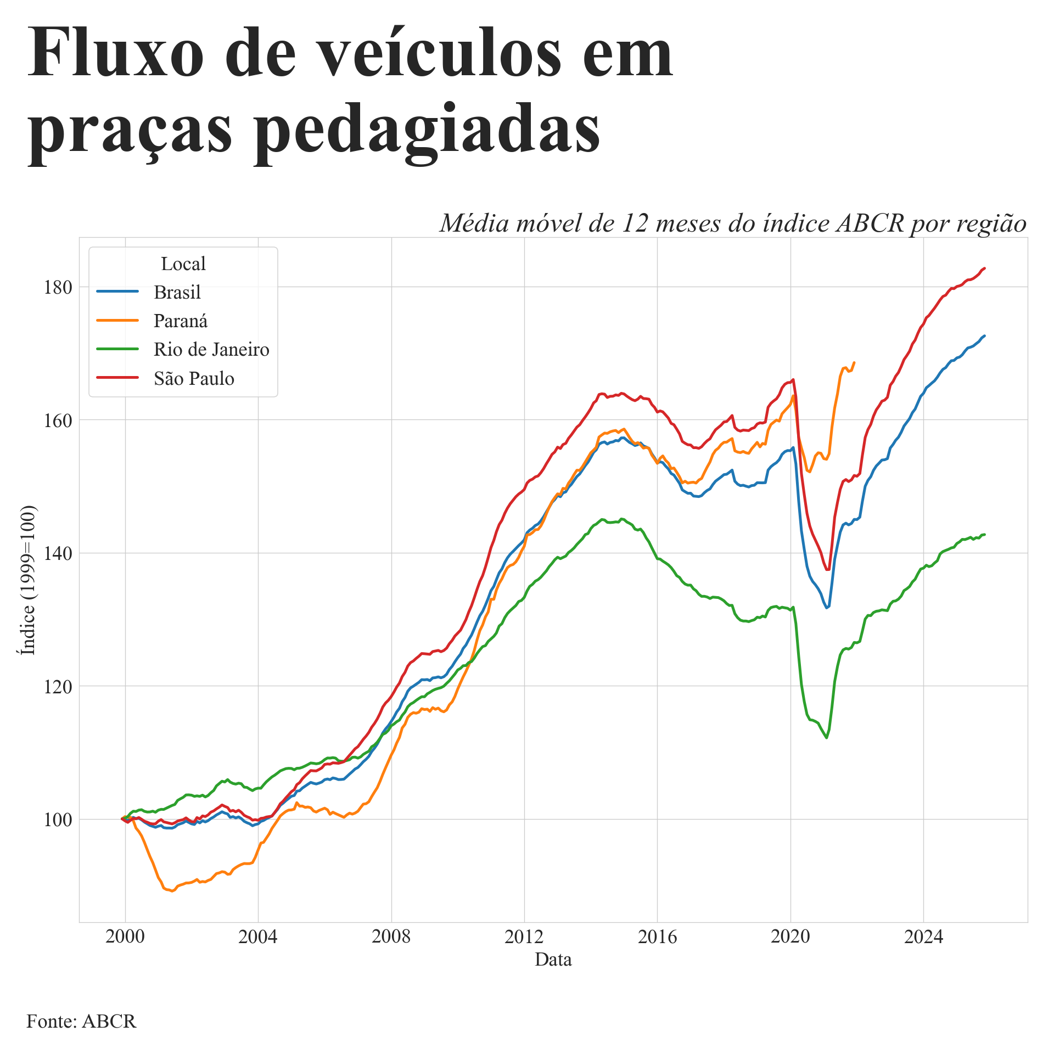
Análise Exploratória de Dados (EDA): O Mapa da Mina

Slide 8
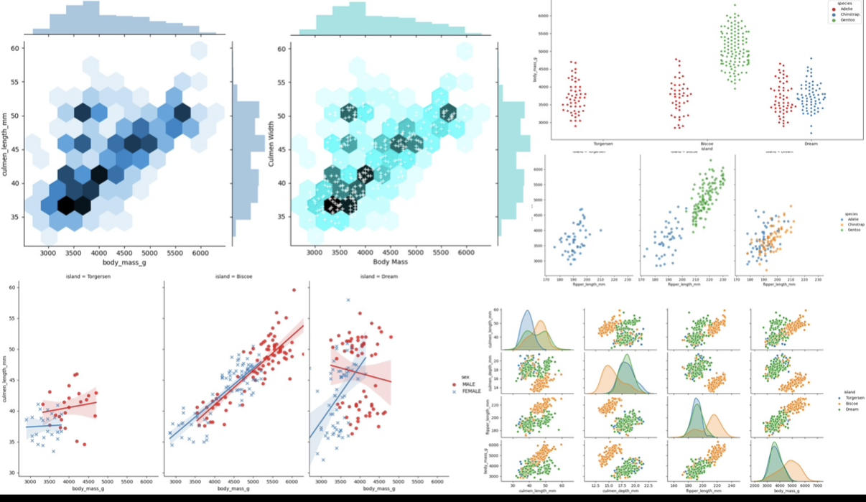
Análise Exploratória de Dados (EDA): O Mapa da Mina
https://towardsdatascience.com/5-advanced-visualisation-for-exploratory-data-analysis-eda-c8eafeb0b8cb/

Slide 9
Por que Feature Engineering?
• "Dados são o novo petróleo, mas o Feature Engineering é a refinaria."
• Garbage In, Garbage Out: O melhor algoritmo não sobrevive a dados mal preparados.
Pontos Relevantes

Slide 10
Pontos Relevantes
Principal Objetivo: Desenvolver algoritmos que façam boa predição
Principais razões pelas quais algoritmos às vezes não apresentam boa performance preditiva:
- Extrapolação inadequada dos resultados.
- Pré-processamento inadequado dos dados.
- Sobreajuste (mais importante).
- Validação inadequada da qualidade dos algoritmos.

Slide 11
Extrapolação inadequada
• Desenvolver os algoritmos para uma população e esperar que funcionem corretamente para outra diferente.
• Importar algoritmos dos EUA/Europa: nossas características
genéticas e socioeconômicas são muito diferentes.
• Extrapolação para períodos diferentes (cuidado com sazonais).

Slide 12
Pré-Processamento de Dados
(Intro)
Técnicas de pré-processamento de dados
• Seleção das variáveis.
• Vazamento de dados.
• Padronização.
• Redução de dimensão.
• Colinearidade.
• Valores missing.
• One-hot encoding.

Slide 13
Pré-Processamento de Dados
(Intro)
Preditores plausíveis:
• Pré-selecionar variáveis que sejam preditoras plausíveis (bom senso do cientista/analista).
• Coincidências acontecem em análises de big data e pode ser que o algoritmo dê muita importância para associações espúrias.

Slide 14
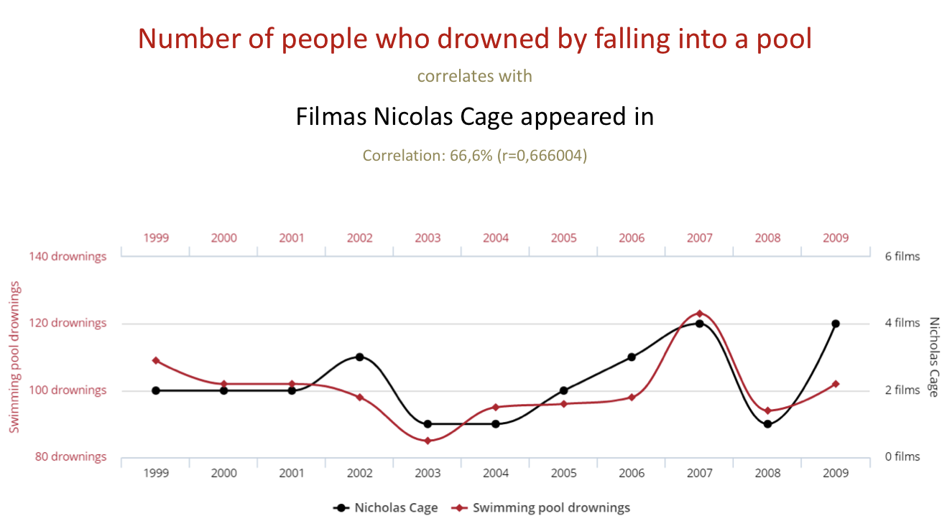
Pré-Processamento de Dados
(Intro)

Slide 15
Cuidado com vazamento de informação (“data leakage”)
- Acontece quando os dados de treino apresentam
informação escondida que faz com que o modelo
aprenda padrões que não são do seu interesse
- Uma variável preditora tem escondida o
resultado certo:
- Não é a variável que está predizendo o
desfecho, mas o desfecho que está predizendo ela
Pré-Processamento de Dados
(Intro)

Slide 16
Pré-processamento e Limpeza
Tratamento de Dados Faltantes (Imputação)
• Natureza do dado perdido: Aleatório (Acaso ou Missing explicado por outra variável) ou Intensional (ex.: Alto Salario omitido no IR)
• Técnicas: Imputação por média/mediana, K-Nearest Neighbors (KNN) Imputer e Regressão (Multivariate Imputation)

Slide 17
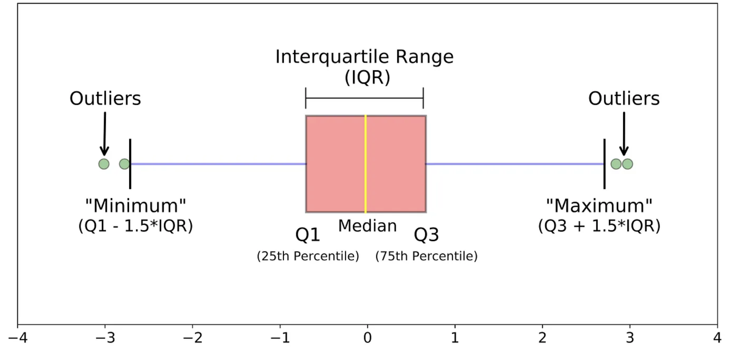
Tratamento de Outliers
• Detecção: Método do IQR (Boxplots) e Z-Score.
• Ações: Trimming (Remoção), Capping (Limitar) ou tratamento como categoria separada.
Pré-processamento e Limpeza

Slide 18
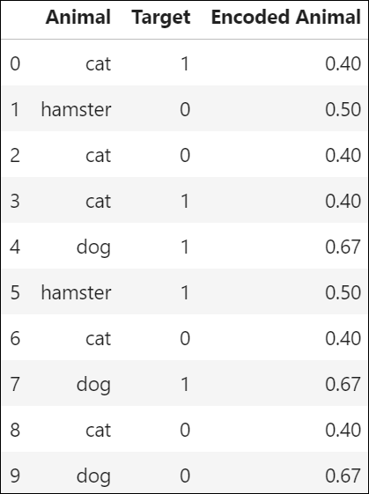
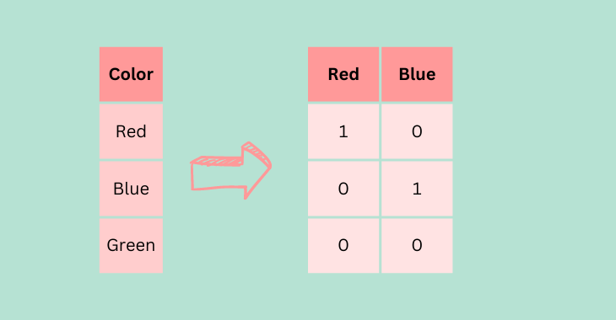
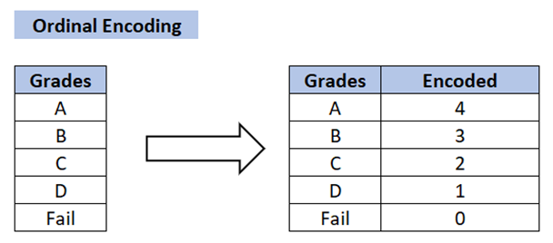
Encoding de Variáveis Categóricas
• Nominais: One-Hot Encoding (cuidado com a Dummy Variable Trap)
• Ordinais: Label Encoding (preservando a hierarquia)
• High Cardinality: Target Encoding
Pré-processamento e Limpeza

Slide 19
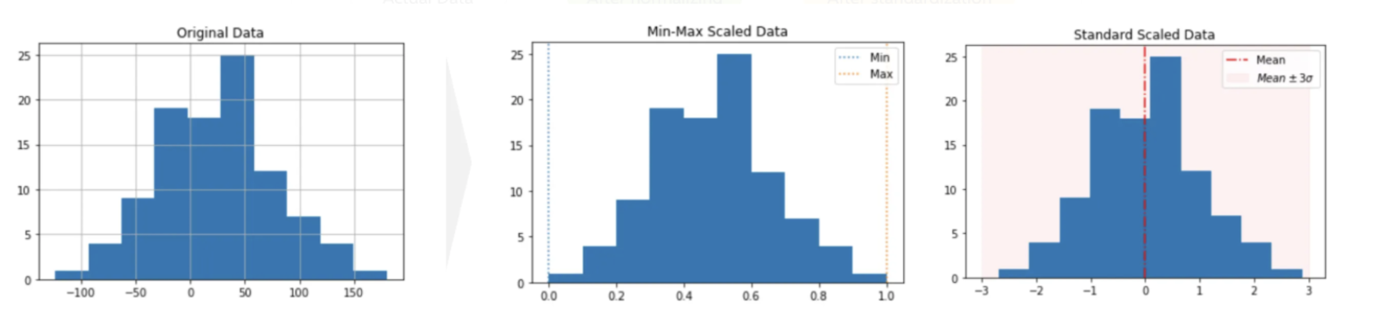
Escalonamento de Features
• Standardization (Z-Score): Centralização na média e escala unitária
• Normalization (Min-Max): Intervalo [0, 1]
Por que fazer? Essencial para algoritmos de distância e otimização de gradientes
Pré-processamento e Limpeza

Slide 20
Matemática: Razões, diferenças e transformações logarítmicas/polinomiais
Sazonalidade: Extração de componentes de data/hora (seno/cosseno para ciclicidade)
Agregações: Métricas de comportamento acumulado (ex: média de gastos 30d)
Séries Temporais: Lag, dia da semana, janelas móveis
Criação de
Features

Slide 21
Redução de Dimensão
• Via PCA e outros métodos de projeção
Seleção de Atributos e Redução de Dimensionalidade

Slide 22
Seleção de Atributos e Redução de Dimensionalidade
Seleção de Features
• Conceito: Métricas estatísticas independentes do modelo
• Exemplos: Chi-Square, T test, ANOVA, Correlação e Variância (remover colunas constantes)

Slide 23
Seleção de Atributos e Redução de Dimensionalidade
Seleção de Features
• Conceito: Otimização baseada na performance de um modelo específico.
• Técnicas: Forward Selection, Backward Elimination e RFE (Recursive Feature Elimination).

Slide 24
Seleção de Features - Embedded Methods
• A Seleção Intrínseca:
• Regularização L1 (Lasso): Força coeficientes a zero, realizando seleção natural
• Tree-based Importance: Gini Importance e Permutation Importance em modelos de Florestas (Random Forest/XGBoost)
Vantagem: Considera a interação entre atributos com custo menor
Seleção de Atributos e Redução de Dimensionalidade

Slide 25
Seleção de Features via Shadow - Boruta
• Conceito: Método de seleção baseado em Random Forest que distingue variáveis importantes de variáveis que apenas têm "sorte"
• O Mecanismo das Sombras:
1. Cria-se uma cópia de cada variável original, mas com os valores embaralhados (Shadow Features).
2. Treina-se uma Random Forest com o dataset expandido (Originais + Sombras).
3. Compara-se a importância da variável original com a melhor das variáveis sombra.
O Boruta é um algoritmo "justiceiro". O grande problema de usar apenas o feature_importance padrão do Random Forest é que variáveis com muito ruído ou muitas categorias podem parecer importantes puramente por acaso.
Seleção de Atributos e Redução de Dimensionalidade

